Slide 1
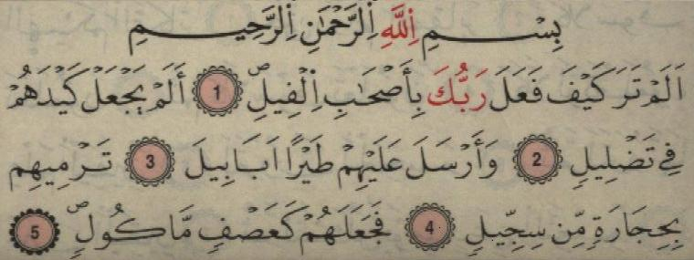
سورة الفيل 105 – 5 آيات

Slide 2
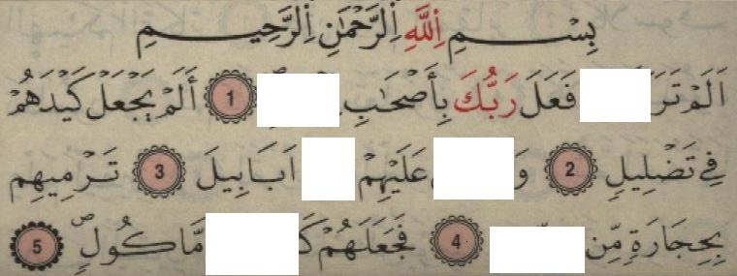
سورة الفيل 105 – 5 آيات

Slide 3
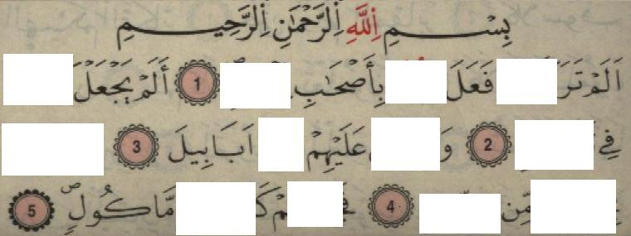
سورة الفيل 105 – 5 آيات

Slide 4
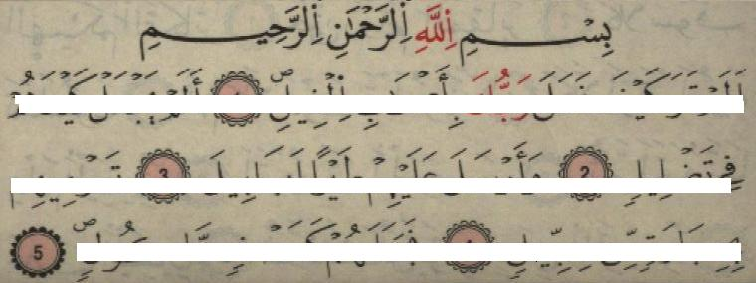
سورة الفيل 105 – 5 آيات

